Slide 1

Chapter 23.
모터 제어

Slide 2
모터의 종류
DC 모터
최초의 모터
연속적인 축의 회전과 회전/정지 제어만 가능
정지 위치를 정확히 지정할 수 없음
서보 모터
DC 모터 + 위치 보정을 위한 귀환 제어 회로
가격은 비싸지만 정밀한 위치 제어 가능
스테핑 모터
펄스에 의해 일정 각도를 회전하는 모터
제어가 간단하지만 분할각 단위로 이산적으로만 회전 가능

Slide 3
DC 모터
2개의 전원 연결선 사용
전원 공급 여부에 따라 회전 여부 결정
전원 연결 방향에 따라 회전 방향 결정
PWM 신호를 통해 회전 속도 결정
주의 사항 → 모터 제어 모듈의 필요성
디지털 핀의 출력은 모터를 회전시키기에 충분한 전력을 공급할 수 없음
트랜지스터 등을 사용하여 디지털 핀의 출력을 모터 전용 전원 제어를 위한 스위치로 사용
전원 연결 방향을 구동 중 변경할 수 있어야 함
브리지 회로 사용

Slide 4
DC 모터 제어 모듈
회전 방향 제어를 위한 브리지 회로와 전용 전원 공급을 위한 회로 포함

Slide 5
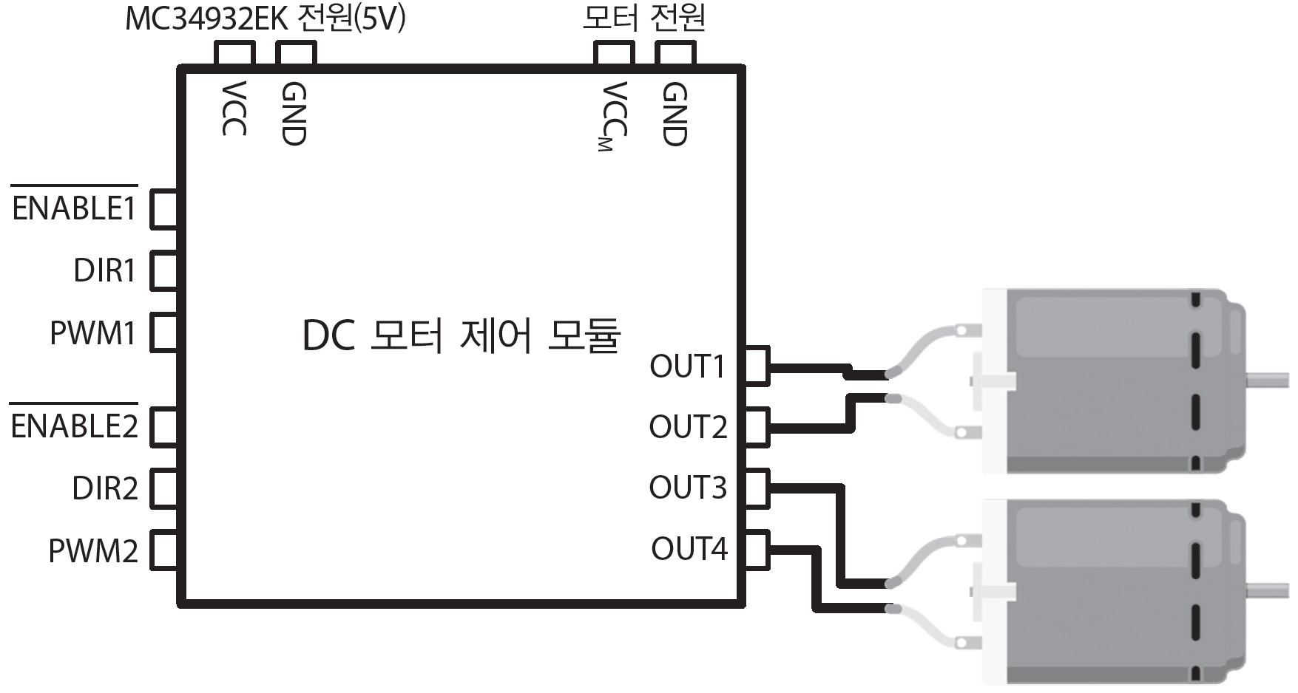
DC 모터 제어 모듈

Slide 6
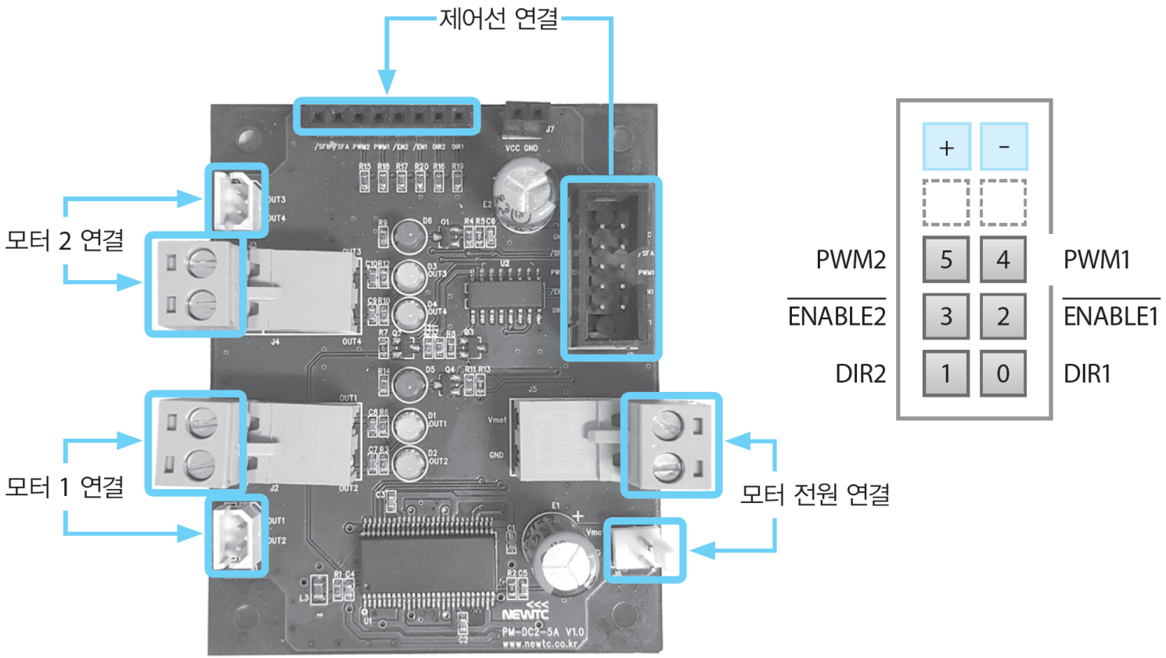
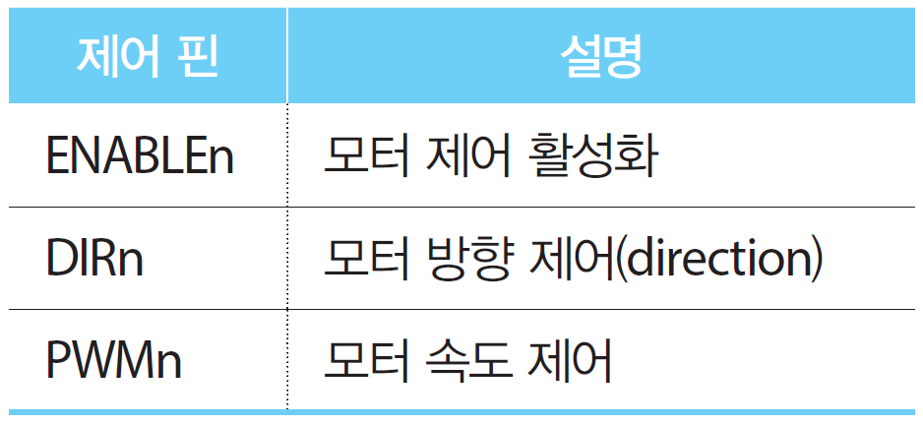
DC 모터 제어 모듈

Slide 7
DC 모터 제어 모듈 연결 회로도

Slide 8
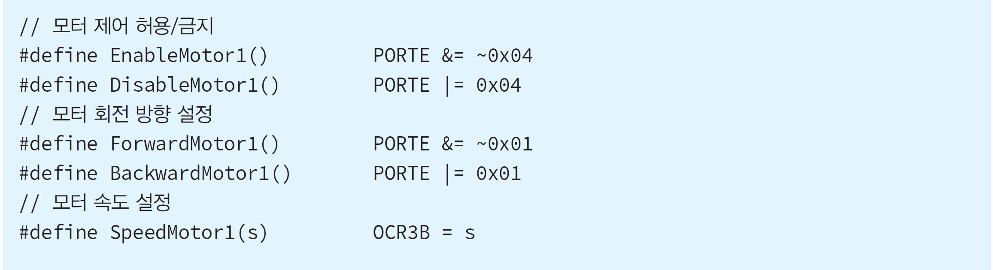
코드 23-1: DC 모터 제어
속도 조절
PWM 출력 사용
3번 타이머/카운터 사용
8비트 고속 PWM 모드 사용

Slide 9
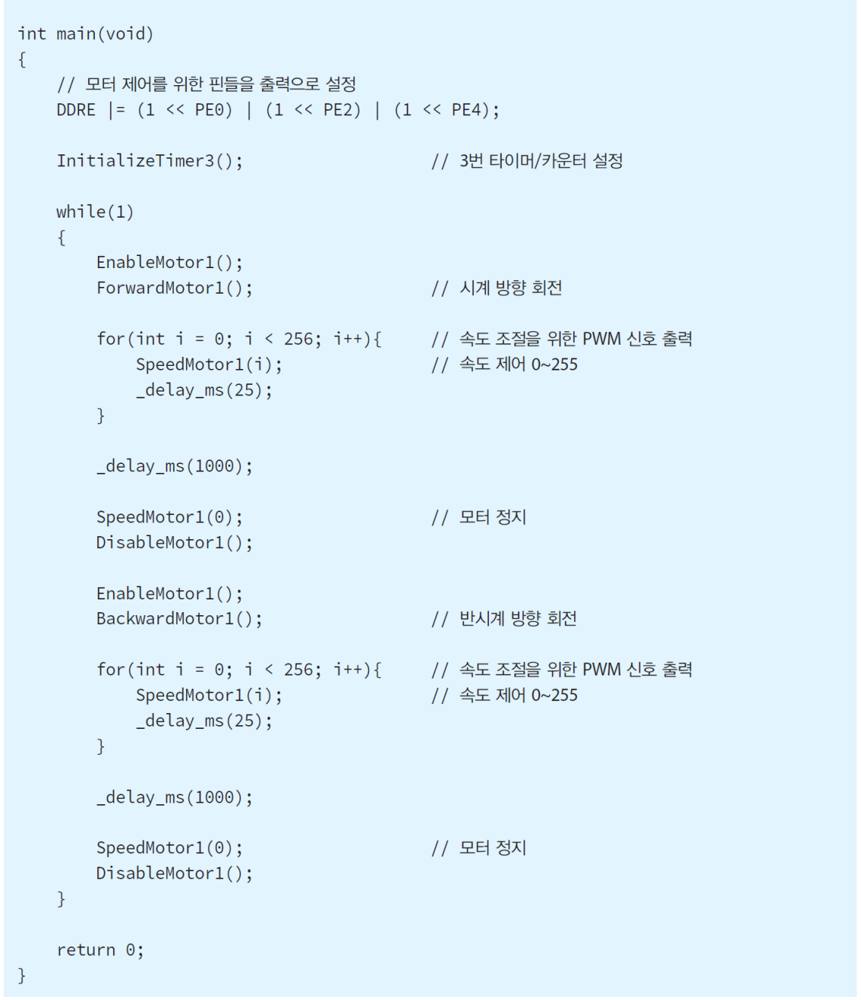
코드 23-1: DC 모터 제어

Slide 10
서보 모터
3개의 연결선 사용
VCC : 붉은색
GND : 검정색 or 갈색
제어선 : 노란색 or 주황색 or 흰색
회전 각도 지정을 위해 사용
종류
표준 서보 모터 : 0~180도 범위만 회전
제어선은 위치 제어를 위해 사용
연속 회전 서보 모터 : 일반 DC 모터와 동일하게 360도 회전
제어선은 속도 제어를 위해 사용

Slide 11
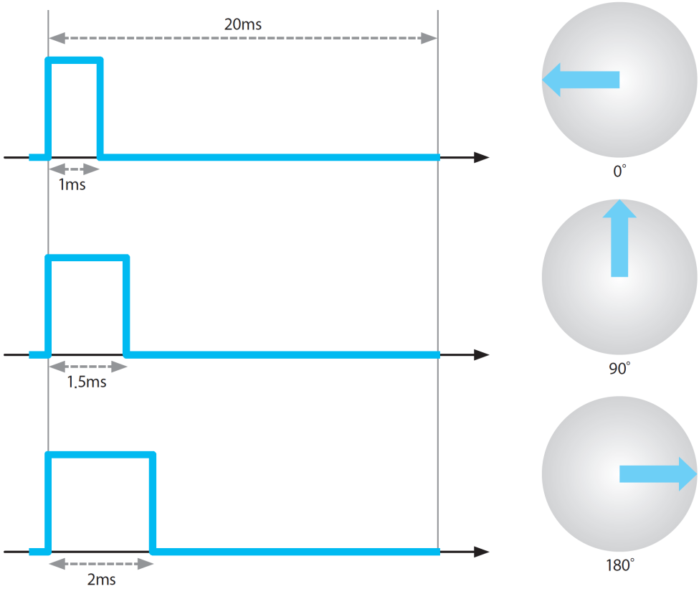
서보 모터 위치 제어
20ms 주기의 PWM 신호를 사용하여 위치 제어
듀티 사이클에 따라 회전 각도 제어
5~10% 듀티 사이클로 0~180도 회전 각도 제어
8비트 타이머/카운터를 사용하는 경우 정밀한 제어는 불가능할 수 있음
듀티 사이클에 따른 회전 각도는 모터의 종류에 따라 일부 달라질 수 있음

Slide 12
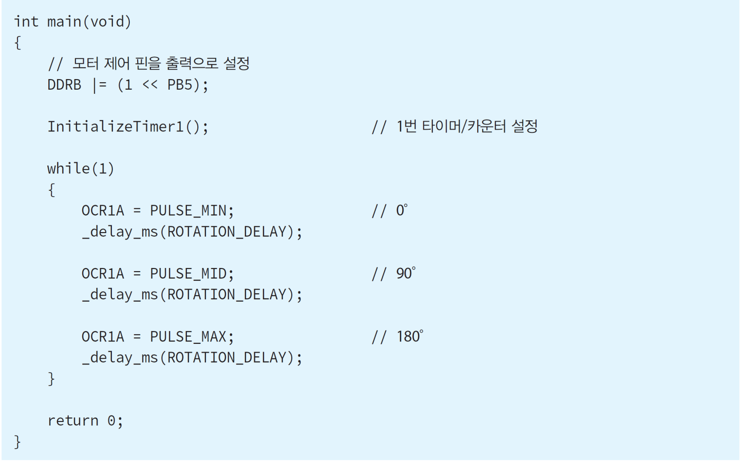
코드 23-2: 서보 모터 위치 제어

Slide 13
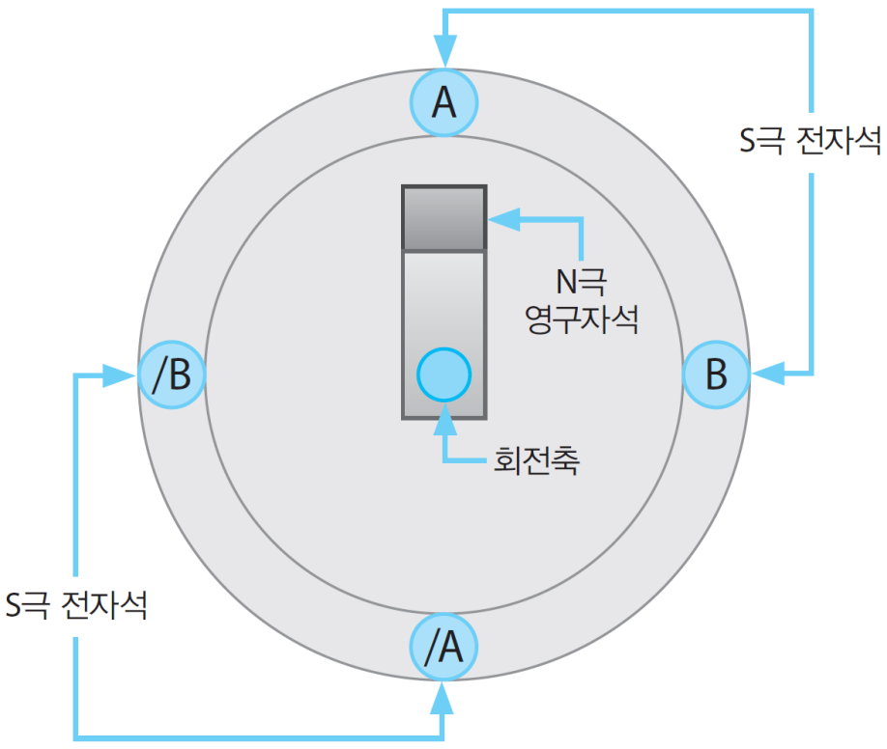
스텝 모터
자석의 인력과 척력에 의해 펄스가 가해질 때 일정한 각도(분할각)를 회전하고 멈춤
시계 방향 회전 : A → B → /A → /B
반시계 방향 회전 : A → /B → /A → B

Slide 14
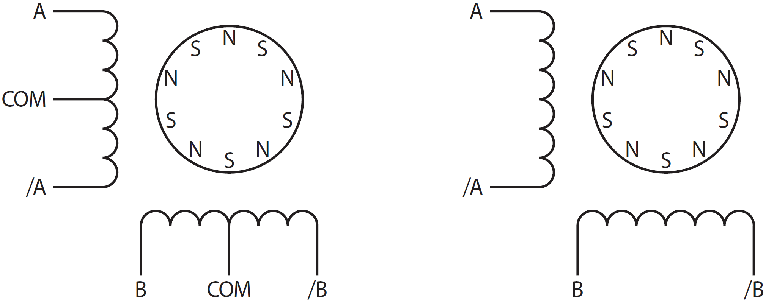
단극/양극 모터
단극 모터 : 6개 연결선
공통 연결선을 가짐
A와 /A에 동일한 극성의 전원이 가해짐
양극 모터 : 4개 연결선
공통 연결선 없음
A와 /A에 서로 반대 극성의 전원이 가해짐

Slide 15
여자 방식
전압을 가하는 코일의 개수에 따라 결정
1상 여자 방식
한 번에 하나의 코일만 활성화
풀 스텝 방식 (1.8도 분할각)
2상 여자 방식
한 번에 2개의 인접한 코일 활성화
인력과 척력을 동시에 사용
많은 전력을 요하지만 토크가 크고 진동이 적어 안정적임
풀 스텝 방식 (1.8도 분할각)
1-2상 여자 방식
1상과 2상 여자 방식의 조합
분할각이 1상과 2상 여자 방식의 ½로 정밀 제어 가능
하프 스텝 방식 (0.9도 분할각)

Slide 16
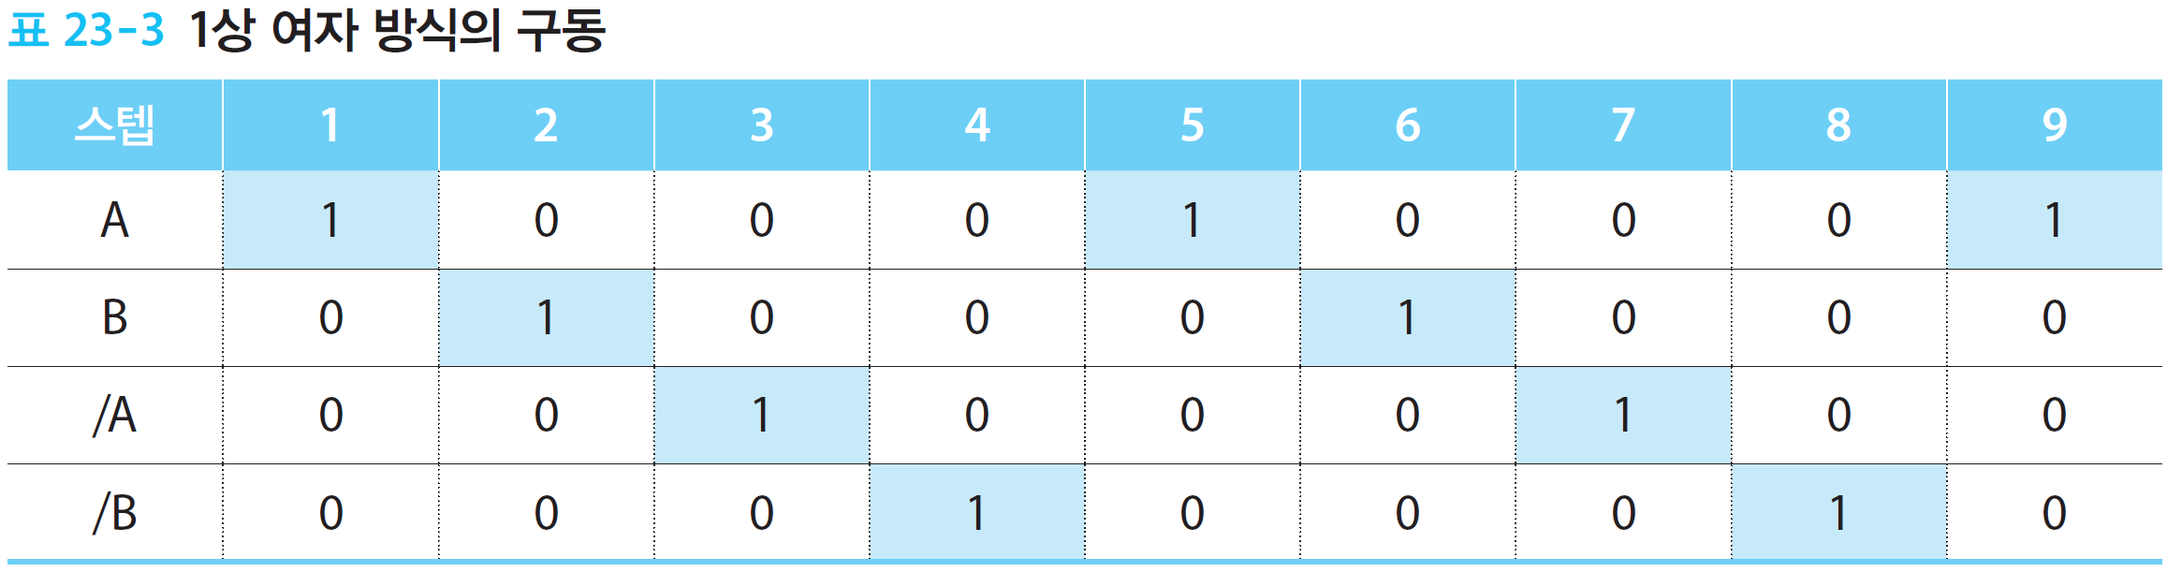
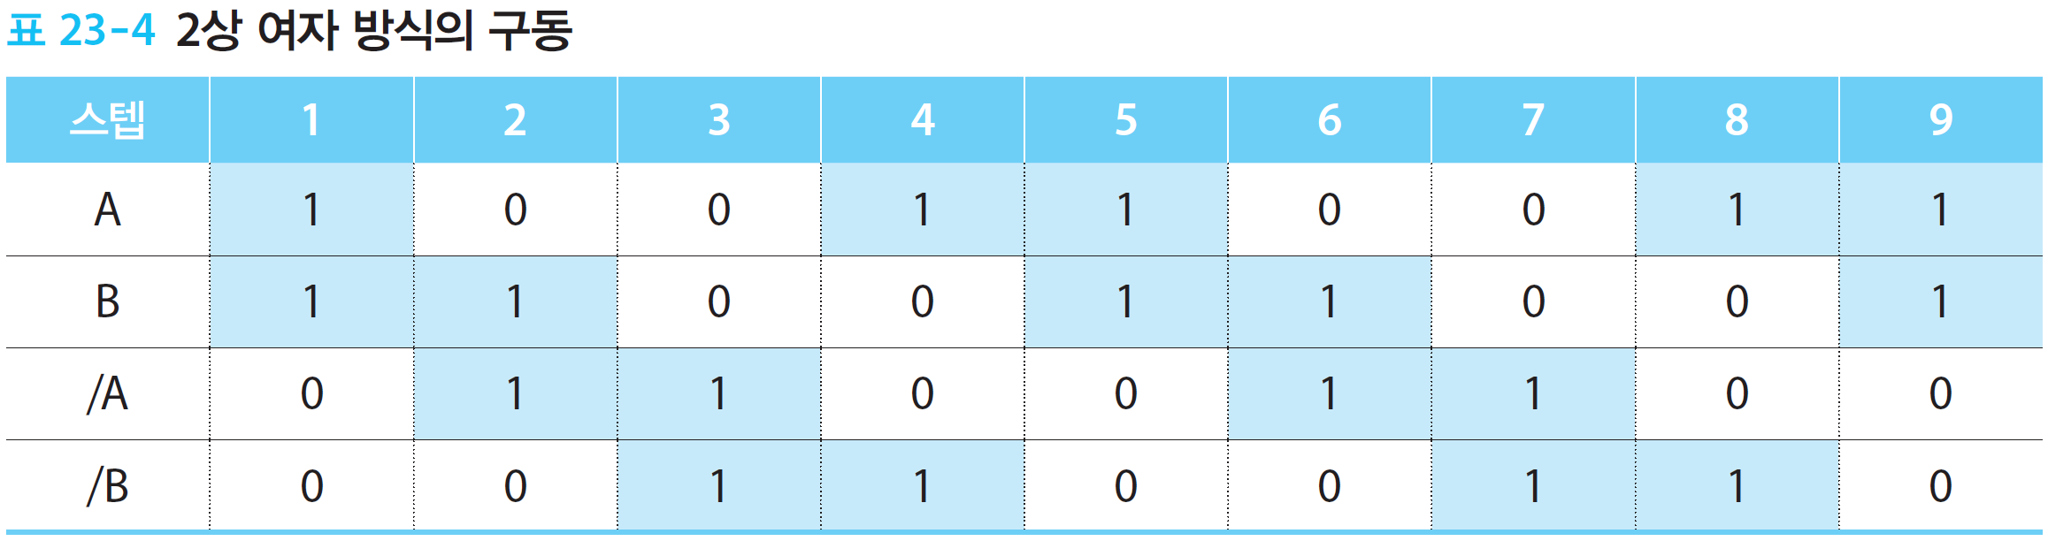
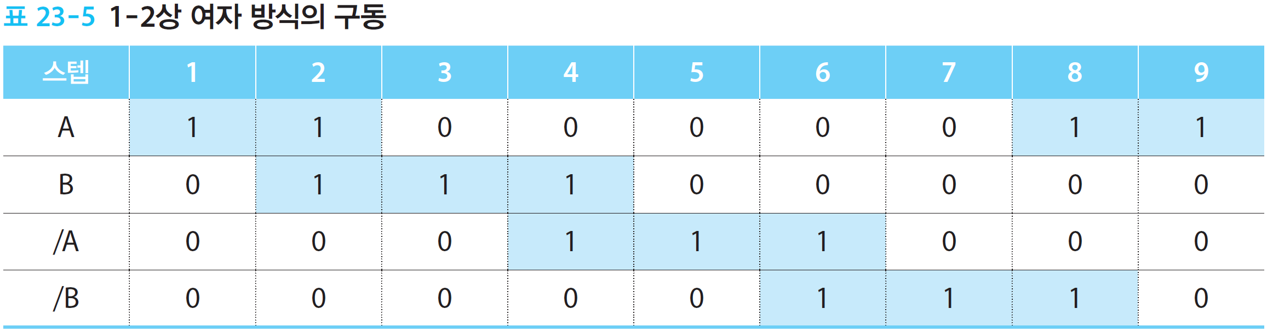
여자 방식

Slide 17
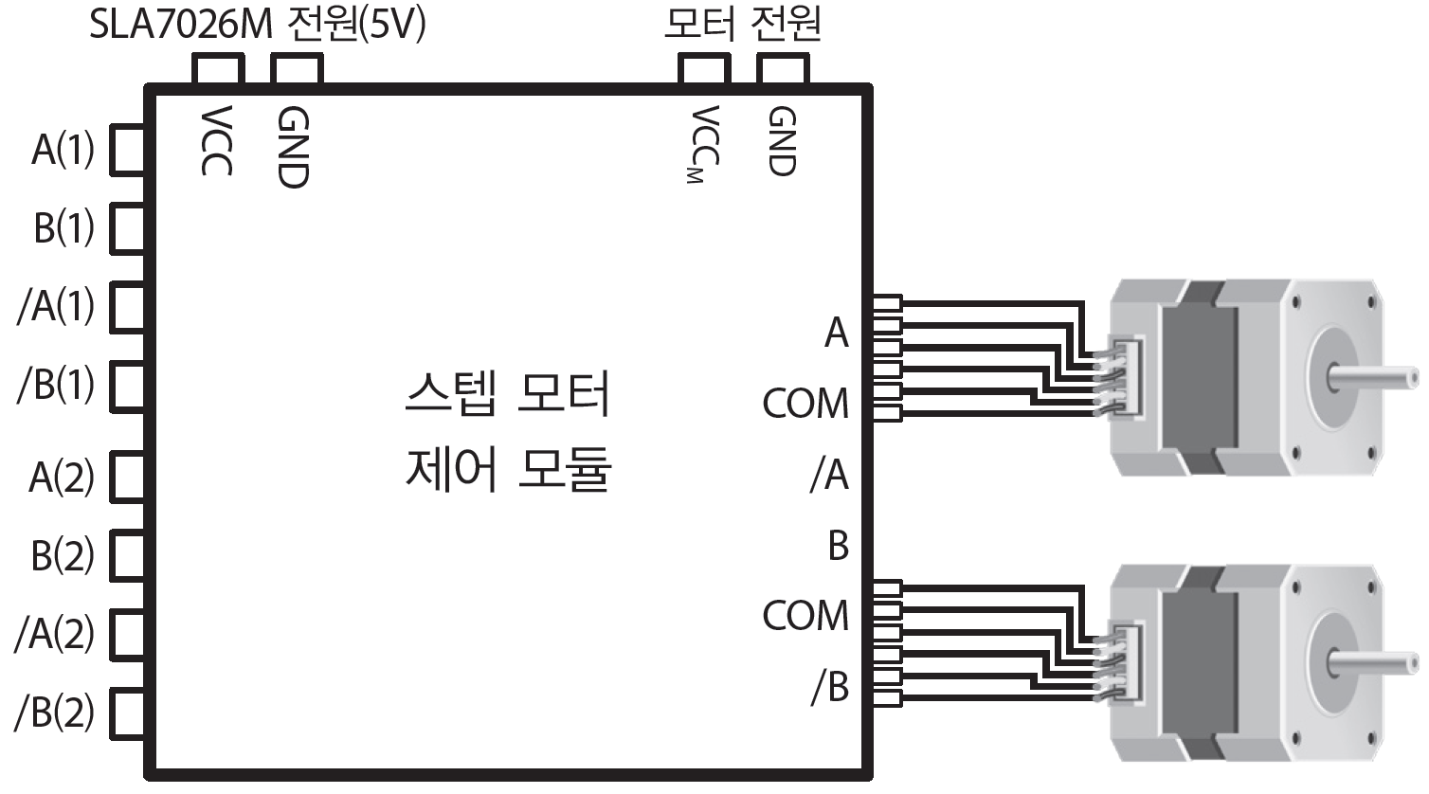
스텝 모터 제어 모듈 1

Slide 18
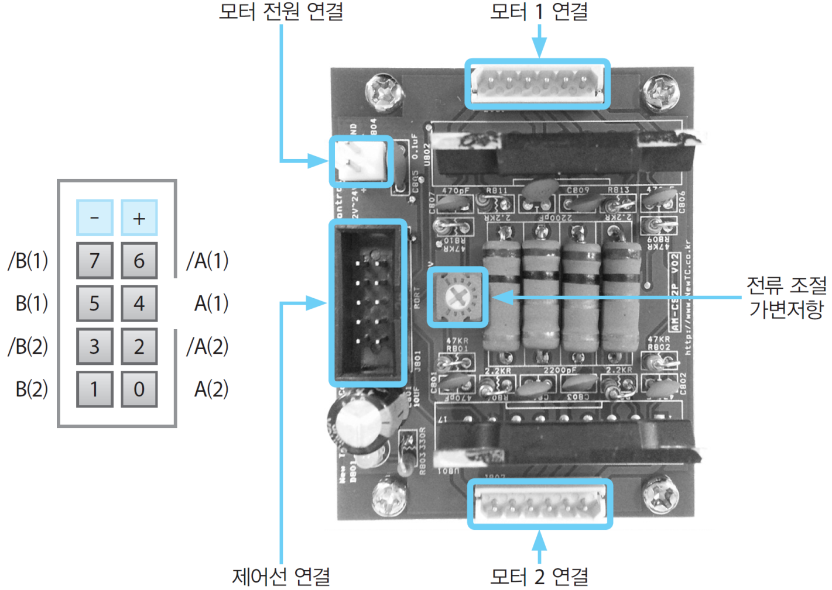
스텝 모터 제어 모듈 1

Slide 19
스텝 모터 제어 모듈 1 연결 회로도

Slide 20
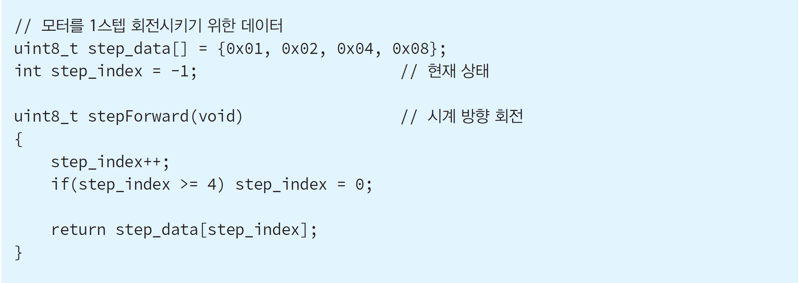
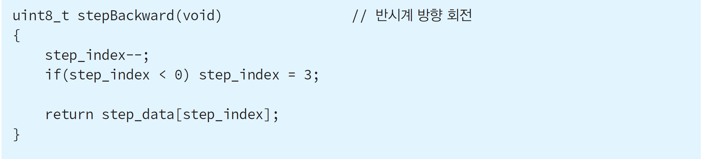
코드 23-3: 1상 여자 방식 제어

Slide 21
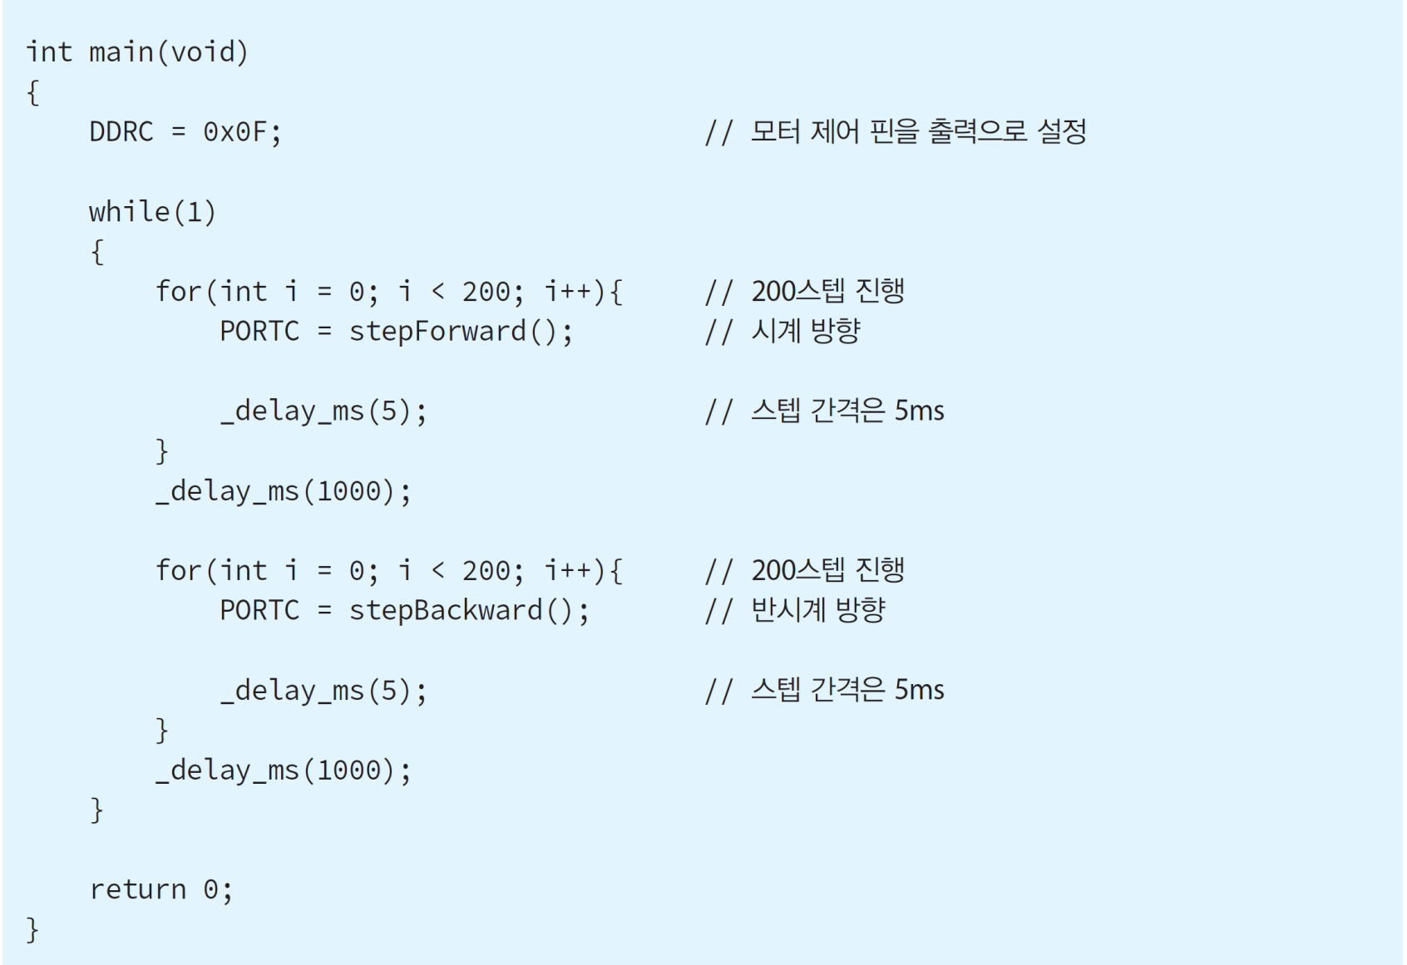
코드 23-3: 1상 여자 방식 제어

Slide 22
제어 방식
1상 여자 방식
4개의 제어 신호를 통해 모터 회전을 제어
모터에는 6개 연결선이 필요하지만 공통 연결선은 모터 전용 전원에서 연결되므로 4개의 제어선만 필요
‘4선 제어 방식’
2선 제어 방식
방향과 속도 제어를 위한 2개의 제어 신호 사용
DIR : 회전 방향 제어
CLK : 펄스 출력 핀
전용 모터 컨트롤러 칩 사용

Slide 23
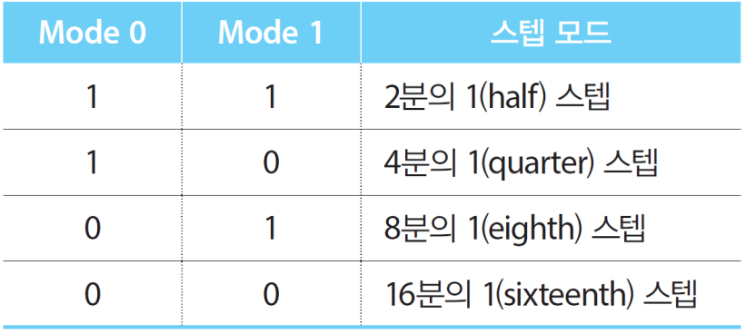
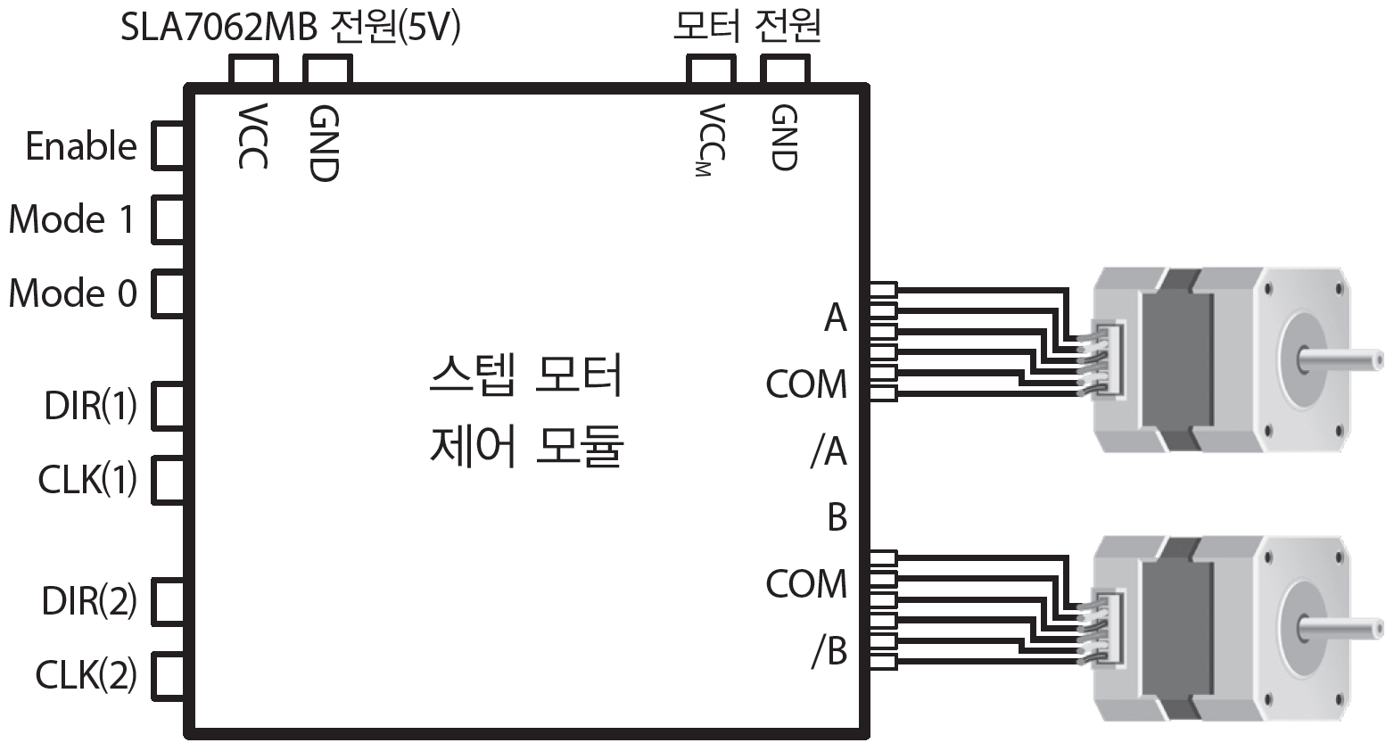
스텝 모터 제어 모듈 2

Slide 24
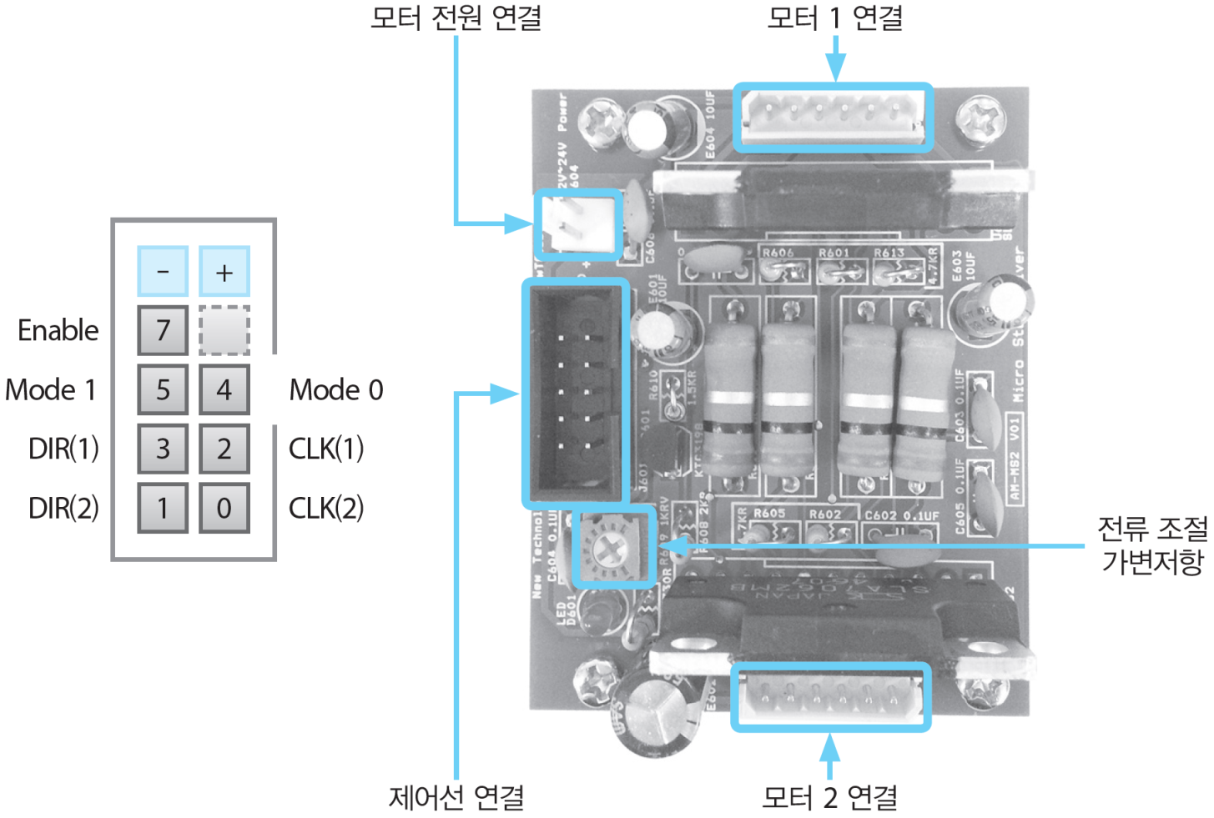
스텝 모터 제어 모듈 2

Slide 25
스텝 모터 제어 모듈 2 연결 회로도

Slide 26
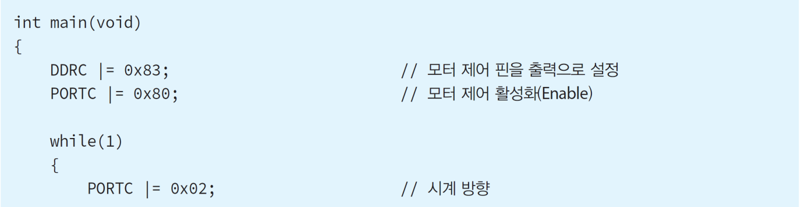
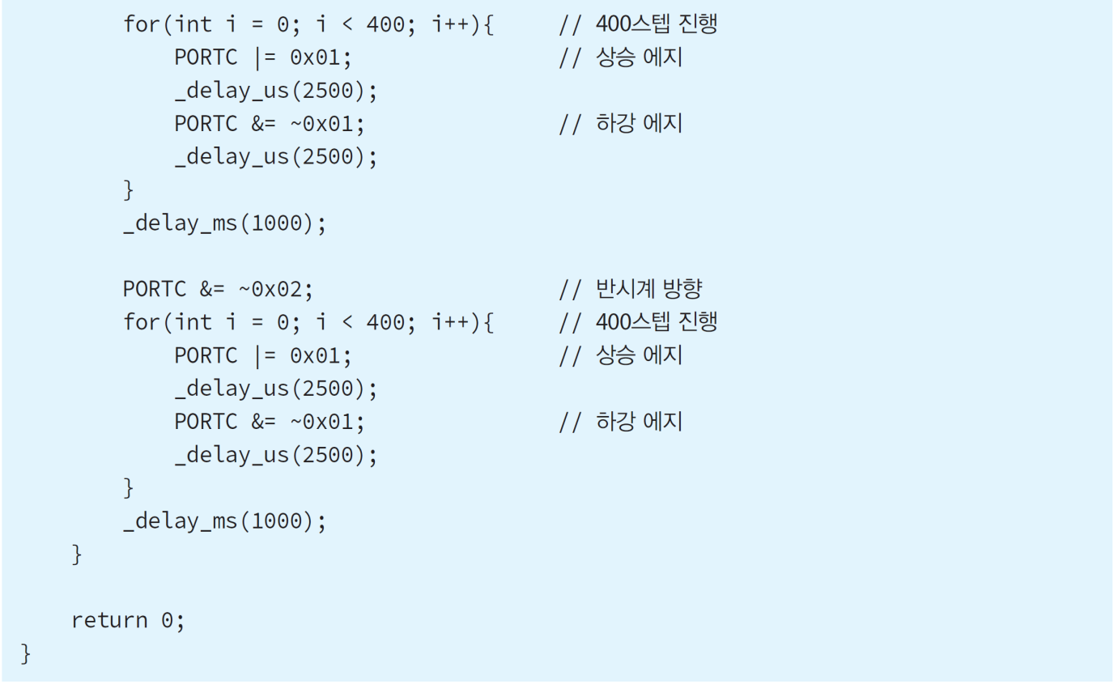
코드 23-4: 2선 제어 방식

Slide 27
Thank you!!

